Slide 1
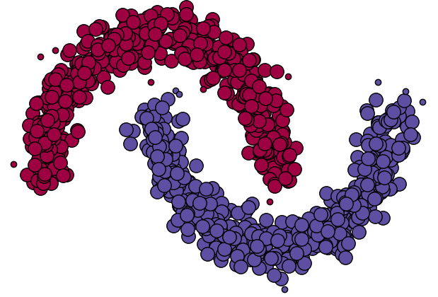
Clustering -- DBSCAN

Slide 2
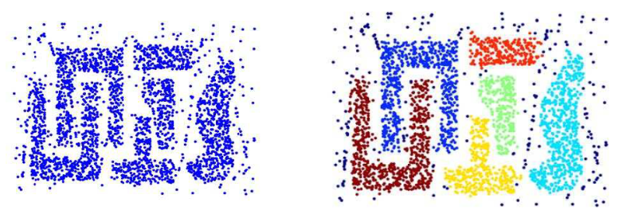
DBSCAN
Density-Based Spatial Clustering of Application with Noise
基于密度的聚类算法
用一个点的邻域内的邻居点数衡量该点所在空间的密度，可以找出分布形状不规则的cluster，并且不需要事先知道cluster的个数。

Slide 3
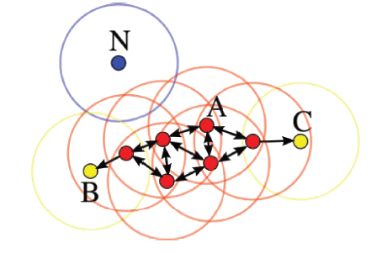
几个概念
基本概念还是要知道的…
Є邻域：对任意一个点p, 其邻域为：N(p) = {q ∈ D | dist(p, q) <= Є}, Є可理解为半径
密度：对任意一点p, 以p为圆心， Є为半径的圆区内包含的点数目
Minpts：给定点在Є邻域内成为核心对象的最小邻域点数
核心点：若某一点的密度 >= minpts, 则该点为核心点
边界点：落在某个核心点邻域内的点，边界点可能落在多个核心点的邻域内
噪音点：不属于核心点，也不属于边界点，也就是密度为1的点
核心点对应稠密区域内部的点，
边界点对应稠密区域边缘的点，
噪声点对应稀疏区域中的点

Slide 4
几个概念
基本概念还是要知道的…
直接密度可达：若满足x是核心点，y 为x领域内的点，则称y从x直接密度可达。
密度可达： 假设存在一串点p_{1},p_{2},...,p{n},p_{1}=q,p_{n}=p，使得p_{i+1}从p_{i}是直接密度可达的，那么就认为p从q密度可达。
密度相连： 假设存在点o,p,q，其中p,q均从o密度可达，那么p和q密度相连。密度相连具有对称性。

Slide 5
DBSCAN算法流程
从某个核心点出发，不断向密度可达的区域扩张，从而得到一个包含核心点和边界点的最大区域，区域中任意两点密度相连。

Slide 6
DBSCAN算法流程
初始：数据集 D， 邻域半径eps， minpts
寻找核心点
cluster C
for each unvisited point P in D //遍历每个未被遍历的点
mark P as visited
NeighborPts = regionQuery(P, eps) //计算这个点的邻域点
if sizeof(NeighborPts) < MinPts //如果这个点的邻域点数小于最小邻域点数阈值，则为噪声点
mark P as NOISE
else
C = next cluster //否则作为核心点，根据该点创建一个新类簇
expandCluster(P, NeighborPts, C, eps, MinPts) //根据该核心点扩展类别

Slide 7
DBSCAN算法流程
根据核心点扩展类别
expandCluster(P, NeighborPts, C, eps, MinPts)
add P to cluster C //核心点先加入类别中
for each point P‘ in NeighborPts //遍历核心点内每个邻域点
if P' is not visited
mark P' as visited
NeighborPts‘ = regionQuery(P’, eps) //计算这个点的邻域点
if sizeof(NeighborPts') >= MinPts //如果该点为核心点，则扩充该类别
NeighborPts = NeighborPts joined with NeighborPts'
if P' is not yet member of any cluster //如果邻域内点不是核心点，并且无类别，比如噪音数据，则加入此类别
add P' to cluster C

Slide 8
算法优缺点
缺点：
1. 聚类质量依赖于距离公式的选取，最常用的距离公式是欧几里得距离，
然而，对于高维数据，距离的度量标准已经不重要了。
2. 不适合于数据集中密度差异很大的情形， Є和mintps选取很困难。
3. 受Є影响较大。在类中的数据分布密度不均匀时， Є较小时，密度小
的cluster会被划分成多个性质相似的cluster； Є较大时，会使得距离较近
且密度较大的cluster被合并成一个cluster。
优点：
不需要事先指定聚类数目
可以发现任意形状的聚类（基于距离的算法(k-means)，只能发现‘类圆形’的聚类
能找出数据中的噪音，对噪音不敏感
只有两个参数
聚类结果几乎不依赖于节点的遍历顺序
应用：位置推荐，图像分割

Slide 9
Q & A

